Slide 1


Estudo de Escatologia
Módulo 1
Notes:
-Hoje veremos como o apóstolo Paulo tratou o assunto da santificação, processo que deve seguir à salvação. Ele vai nos falar da necessidade de desenvolver a salvação, por meio do processo da santificação.
-Uma vez salvos, estando caminhando em obediência à Deus, no processo da santificação e do nosso crescimento espiritual; precisamos demonstrar na nossa vida prática, os efeitos deste processo.

Slide 2
Índice deste Estudo em Escatologia:
INTRODUÇÃO (Módulo 1)
RESSURREIÇÃO DOS MORTOS E O JUÍZO ETERNO
O LIVRO DE DANIEL
O EVANGELHO DE MATEUS
O LIVRO DE APOCALIPSE
OUTRAS CONSIDERAÇÕES EM APOCALIPSE
A QUESTÃO DO MILÊNIO
A QUESTÃO DA TRIBULAÇÃO
OS ÚLTIMOS ACONTECIMENTOS
PROFECIAS QUE JÁ SE CUMPRIRAM, ESTÃO SE CUMPINDO, OU NÃO
<número>
Escatologia - Módulo 1

Slide 3
Seções do Capítulo I:
INTRODUÇÃO
  O que é Escatologia?
  Porque estudar Escatologia?
  A questão da Interpretação;
  Como se dá a Revelação; e
  Grupos de pessoas abarcados pelas profecias escatológicas.
<número>
Escatologia - Módulo 1

Slide 4
I. Introdução
1. O que é Escatologia?
    Escatologia: do grego antigo εσχατος (escatos), "último", mais o sufixo -λόγια, (logia), "estudo“
    Resumindo: É o estudo das últimas coisas e eventos. É a parte da teologia e/ou da filosofia que trata dos últimos eventos na história ou do destino final da humanidade, comumente chamado de “fim do mundo”.
<número>
Escatologia - Módulo 1

Slide 5
I. Introdução
2. Por que estudar Escatologia?
Adeptos da Teologia da Prosperidade
    Para que na nossa vida haja consolo.
    A vida cristã, diferente do que dizem os triunfalistas, é cheia de aflições Jo 16:33. Em meio a elas, é comum o cristão desanimar e achar que não é capaz de suportar suas agruras. Nessas horas, a lembrança do futuro dá a dimensão correta do sofrimento presente: “Porque a nossa leve e momentânea tribulação produz para nós eterno peso de glória, acima de toda comparação” 2Co 4:17.
    O estudo da escatologia nos mostra que tem algo melhor por vir!
<número>
Escatologia - Módulo 1

Slide 6
I. Introdução
2. Por que estudar Escatologia?
    Para que a nossa esperança seja renovada. Tt 2:11–14. O estudo da escatologia nos mostra que podemos crêr no amanhã.
    Porque por meio desse estudo somos despertado para a realidade da brevidade da vida, e da eternidade do mundo por vir!
    Para que percamos o medo de algumas coisas, da morte por exemplo. 1Ts 4:11–13.
    Porque Deus não quer que sejamos ignorantes quanto a coisas que ELE mesmo falou. Is 49:8–12;
<número>
Escatologia - Módulo 1

Slide 7
I. Introdução
2. Por que estudar Escatologia?
    Outro benefício é a autocorreção. Assim como qualquer outro estudo das palavras de Jesus, apóstolos e profetas, este sobre o futuro têm um caráter de repreensão do erro e de promoção do crescimento pessoal. 1Ts 5:4–11.
    Porque está escrito > “Bem-aventurado aquele que lê, e os que ouvem as palavras desta profecia, e guardam as coisas que nela estão escritas; porque o tempo está próximo.” (Ap 1:3)
    E outra vez, no mesmo livro > “Eis que presto venho: Bem-aventurado aquele que guarda as palavras da profecia deste livro.” (Ap 22:7)
<número>
Escatologia - Módulo 1

Slide 8
I. Introdução
2. Por que estudar Escatologia?
    Deus anuncia eventos futuros que Ele mesmo predetermina. Is 46:9–10
    Parte significativa da Bíblia Sagrada (aprox. 37%). 1Pe 1:10-11
    O testemunho de Jesus é o espírito da profecia. Ap 19:10.
    Certos temas escatológicos formam doutrinas básicas. Hb 6:1–2
    Desperta consciência para a eternidade e brevidade na terra. 1Pe 2:11
    Estímulo para perseverança nas aflições Rm 8:18, 2Ts 1:7, 2Tm 2:12
<número>
Escatologia - Módulo 1

Slide 9
I. Introdução
2. Por que estudar Escatologia?
    Porque a escatologia é instrumento útil até mesmo na área da obediência e da santificação. O apóstolo João, após mencionar a realidade futura da nossa condição semelhante à de Jesus, aplica tal conhecimento à purificação presente dizendo : “Amados, agora, somos filhos de Deus, e ainda não se manifestou o que haveremos de ser. Sabemos que, quando ele se manifestar, seremos semelhantes a ele, porque haveremos de vê-lo como ele é. E a si mesmo se purifica todo o que nele tem esta esperança, assim como ele é puro” (1Jo 3:2–3). Com isso, ele ensina que o cristão, sabendo quem será, deve lutar para manter aqui uma vida condigna com seu futuro
<número>
Escatologia - Módulo 1

Slide 10
I. Introdução
3. A Questão da Interpretação (Hermenêutica)
ciência, arte ou teoria da interpretação, que busca compreender e explicar o sentido mais amplo de textos, falas, signos
e ações humanas
    - História da Hermenêutica Bíblica
    - A primazia da Interpretação Literal
    - O literalismo como base fundamental da Hermenêutica Bíblica
<número>
Escatologia - Módulo 1

Slide 11
I. Introdução ⇢ 3. Hermenêutica
Alegoria é uma forma de expressão figurada que usa simbolismos para representar algo abstrato (ideia, valor, evento, etc.) Ex: parábolas
3.a) - História da Hermenêutica Bíblica
    Jesus e mestres judeus usavam interpretação literal. Mt 22:41-46, 24:15
    Orígenes, Agostinho (sec. IV) e outros teólogos fizeram interpretação alegórica tentando harmonizar a filosofia grega com doutrinas cristãs.
    Após a Reforma, muitas doutrinas voltaram a buscar interpretações literais (ex. Justificação pela fé) mas a Escatologia foi exceção (ex.: Desafio em Ap 17:5)
    Apenas recentemente, teólogos e estudiosos vem aplicando interpretações mais literais na Escatologia (após John Darby, circa 1830).
Jo 6:53-58, Lc 22:19?
<número>
Escatologia - Módulo 1

Slide 12
I. Introdução ⇢ 3. Hermenêutica
3.a) - Hist. Hermenêutica Bíblica ⇢ Século IV
    Saiba o que aconteceu de importante para a Igreja no século IV:
      312 d.C.: Constantino tem visão da cruz antes da batalha do rio Milvia
      313: Édito de Milão, encerra perseguição do Império Romano aos cristãos
      325: Concílio de Nicea: 1ª crítica formal e unificação de doutrinas no Império
      330: Mudança da capital do Império Romano para Constantinopla
      338: Eusébio de Cesareia publica seu tratado teológico
      382: Concílio de Constantinopla; Papa encomenda tradução da Biblia
      para o Latim (Vulgata) a Jerônimo de Estridão (São Jerônimo)
<número>
Escatologia - Módulo 1

Slide 13
I. Introdução ⇢ 3. Hermenêutica
3.a) - Hist. Hermenêutica Bíblica ⇢ Século IV
    Sobre a tradução para a Vulgata:
- A tradução foi realizada entre 382 e 405 d.C., inicialmente a pedido do Papa Dâmaso I para revisar as traduções latinas existentes (Vetus Latina) e posteriormente para criar uma versão mais fiel aos originais. O processo de tradução dividiu-se em duas etapas principais:
- Novo Testamento: Jerônimo revisou textos latinos já em circulação, comparando-os com textos gregos para corrigir erros e padronizar o texto, entregando os Evangelhos revisados em 384.
- Antigo Testamento: Inicialmente traduziu os Salmos a partir da Septuaginta (grego), mas, insatisfeito com as imprecisões, mudou-se para a Palestina e traduziu a maior parte do Antigo Testamento diretamente do hebraico original (veritas hebraica), estudando o idioma com rabinos locais. Para livros como Tobias e Judite, utilizou textos em aramaico.
<número>
Escatologia - Módulo 1

Slide 14

I. Introdução ⇢ 3. Hermenêutica ⇢ a) História
<número>
Escatologia - Módulo 1

Slide 15
I. Introdução ⇢ 3. Hermenêutica
3.a) - Hist. Hermenêutica Bíblica ⇢ Literal x Alegórica
    Exemplo: Como interpretar, literal ou alegoricamente, Jo 6:53-58 ?
      Literalmente: A carne foi transformada em corpo de glória e subiu ao céu.
      O sangue que foi vertido na cruz correu ao chão e foi absorvido pela terra.
      Alegoricamente: No Jo 6:53 original, “carne” é sarka, que também pode ser “corpo”. Pistas: Lc 22:19 (isto é meu corpo), Rm 14:17, Lc 17:21, Mt 11:12.
      Conclusão: Tal exemplo sugere que, quando a passagem pede interpretação alegórica, ela própria o indica, enquanto outras indicam pistas p/ interpretá-la
      O problema que surge com a Igreja mundanizada é o de forçar uma ou outra por motivos escusos, sem indicação dela pela própria passagem analisada.
<número>
Escatologia - Módulo 1

Slide 16
I. Introdução ⇢ 3. Hermenêutica
3.b) - Primazia da Interpretação Literal
    Interpretação literal é usada em todas outras doutrinas. Teologia ou Doutrina?
    Sem literalismo, dá-se liberdade para interpretações particulares de profecias.
    As profecias já cumpridas ocorreram de forma literal, por que as outras não? Mt 24:1-2 Porque, p. ex., linguagem da época é insuficiente: Jr 23:20; 30:24
    Se não for cumprida literalmente, como saberemos que já se cumpriu?
    Deus não mente Nm 23:19. Ao prometer algo a Israel, Deus se refere a um Israel literal, i.e. ao povo judeu. (crítica à doutrina supersessionista; ver Ap 2.9)
<número>
Escatologia - Módulo 1

Slide 17
I. Introdução ⇢ 3. Hermenêutica
3.b) - P. da Interpretação Literal ⇢ Teologia ou Doutrina
    Diferenças entre Teologias e Doutrinas:
      Teologia (O Processo/Estudo): Busca de compreensão racional da fé e da autorrevelação de Deus baseada nas Escrituras. (reflexiva, especulativa)
      Doutrina (O Ensino/Aplicação): Coleção de ensinamentos tidos como dogma por autoridade, relacionados a fé e práticas na Igreja. (normativa, dogmática)
      Analogia: Se uma Teologia é como um tipo de “ciência” que investiga o Divino e a Bíblia através da mesma, uma Doutrina é como a “tecnologia” que põe em prática o resultado dessa investigação. Ou seja, a doutrina organiza a fé para instrução, enquanto a teologia analisa as bases dessa fé.
<número>
Escatologia - Módulo 1

Slide 18
I. Introdução ⇢ 3. Hermenêutica
3.b) - P. da Interpretação Literal ⇢ Teologia ou Doutrina
    Exemplos no Cristianismo:
      Teologias: Calvinista ( ⊇ D. da predestinação), Arminiana (Graça preveniente) Aliancista (um só povo de Deus), Libertária (foco na Justiça social), Católica (Cânon, Tradição, Eucarística), Ortodoxa Oriental (Trinitária monoteísta), etc.
      Doutrinas: Básicas: Divina Trindade, Pecado Original, Nascimento Virginal, Jesus sem Pecado, Ressurreição, 2.ª Vinda, Julgamentos Divinos (i.e. credos)
      Elaboradas / Mistas: Predestinação, Graça Preveniente, Dispensacionalismo, Supersessionismo (Substituição), Preterismo, Reconstrucionismo (Domínio), Israelismo Britânico, Pre/Pos/A-milenismo, Pre/Meso/Pos-Tribulacionismo, etc.
Escatologia - Módulo 1
<número>

Slide 19
I. Introdução ⇢ 3. Hermenêutica
3.b) - P. da Interpretação Literal ⇢ Teologias e o mundo
    Um exemplo de Teologia (fundamental para a Reforma): Calvinismo
      1ª Fase da Reforma Protestante: 1517: Lutero apresenta / divulga 95 teses
      1521: Papa excomunga Lutero 1522: L. foragido traduz e publica o N.T.
      Contrarreforma: 1540: Papa ordena a Compania de Jesus
      1545-47 (51, 62): Concílio de Trento 1549: Jesuítas são enviados ao Brasil
      Imbricação com a Geopolítica: 1502: Portugal vende ‘cartazes’ no Índico
      1507-1622: Portugal controla Ormuz 1511-1641: Portugal controla Málaca
      Guerras e Ética Protestante: 1546-1648: Até o tratado Vestfália
      1621- Criação da W.I.C. na Holanda 1668, 1694: Primeiros Bancos Centrais
Escatologia - Módulo 1
<número>

Slide 20
I. Introdução ⇢ 3. Hermenêutica
3.b) - P. da Interpretação Literal ⇢ Teologias e o mundo
    Um exemplo de Teologia (Radical e pouco conhecida): Preterismo
      Origem: Formalizada pelo Escocês James Stuart Russell (1816 - 1895) no livro “A Parousia” (autoria anônima 1878; 2.ª ed. 1887; tradução ao português 2026).
      Tipos: Preterismo parcial: Maioria das profecias (menos, p.ex, ressurreição e 2ª vinda) teriam se cumprido em 70 d.C. (escatologia preferida de eruditos críticos)
      Preterismo pleno: Todas as profecias bíblicas teriam se cumprido até o século I.
      Principais controvérsias: João foi arrebatado (interpretando Jo 21:21-23);
      O arrebatamento já ocorreu, no século I (interp. do final de Mc, At e ‘História’); Jesus já voltou (interp. de Mt 10:23, 24:34 ’esta geração’, e Ap 1:1 ‘em breve’);
      Julgamento ocorreu no céu (interpretando Mt 26:64, Mc 9:1 ‘sobre as nuvens’).
Escatologia - Módulo 1
<número>

Slide 21
I. Introdução ⇢ 3. Hermenêutica
3.b) - P. da Interpretação Literal ⇢ Teologias influentes
    Outras Teologias/Doutrinas que influenciam o cenário da Escatologia:
      Supersessionismo: Doutrina básica (DB)= a Nova Aliança, firmada por Jesus Cristo (Hb 8:10), completou a Aliança Mosaica tornando a Igreja o "novo Israel".
      Dominionismo: DB = Gn 1:28 interpretado como mandato para construção de uma ordem socio-política mundial (governo, educação, economia, mídia, artes, família e religião) por missão cristã, para instaurar o reino de Deus na Terra.
      Isaraelismo britânico: DB = O povo da Grã-Bretanha seria genética, racial e linguisticamente descendente direto das 10 tribos perdidas de Israel (2 Rs 17)
      Libertária: Movimento político de viés Marxista em Teologias Cristãs (Católica)
Escatologia - Módulo 1
<número>

Slide 22
I. Introdução ⇢ 3. Hermenêutica
3.c) - Literalismo como base da Hermenêutica Bíblica
    Interpretação Figurada: usada em passagens que usam linguagem figurada. Por exemplo, em Hb 4:7, “endurecer o coração” significa Não ouvir ao Senhor.
    Interpretação Simbólica: usada em passagens contendo objetos ou animais. Por exemplo: Dn 2 (Estátua) e Dn 7 (Animais representando Impérios), onde o próprio Espírito da revelação inclui nela mesma essa forma de interpretá-la.
    Na interpretação figurada ou simbólica, deve-se buscar a verdade em si: Coe- rência interna, consistência com outras passagens e interpretações (Ex. 2Pe 3)
Escatologia - Módulo 1
<número>

Slide 23
I. Introdução ⇢ 3. Hermenêutica
3.c) – Lit. como base ⇢ Guias p interpretação simbólica
    Coerência interna e consistência externa – O exemplo do “milênio”:
      2Pe 3:8: “Há, todavia, uma coisa, amados, que não deveis esquecer: que, para o Senhor, um dia é como mil anos, e mil anos, como um dia”. Pode essa passa-gem servir de chave para a interpretação amilenarista? Há ressalvas/restrições:
      Ela fala de profecias sobre a 2ª vinda (2Pe 3:4), antecipando divergências, por ex., em Hb 10:37 ou Ap 22, e não do reino de Cristo, que a sucederia (Ap 20).
      “Mil anos” ali NÃO se refere ao período de tempo em Ap 20 (reino milenar de Cristo na Terra) já que Pedro teria sido crucificado antes de João ser exilado em Patmos. Mas pode estar se referindo a “mil anos” em Sl 90:4, onde ali indica simbolicamente plenitude ou vastidão de tempo, e não medida exata.
Escatologia - Módulo 1
<número>

Slide 24
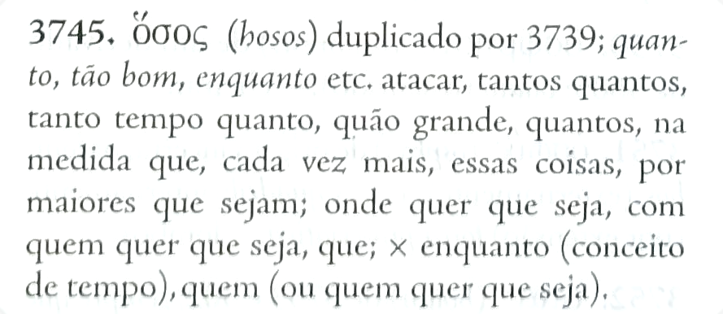
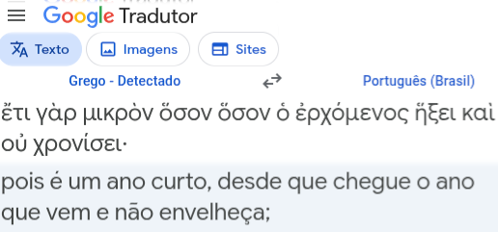
I. Introdução ⇢ 3. Hermenêutica
3.c) – Lit. como base ⇢ Guias p interpretação simbólica
    Coerência interna e consistência externa – O exemplo do “milênio”:
      Sobre o pronome “ὅσον” (neutro de ὅσος) em Hb 10:37, o dicionário Strong diz:
      E o Google traduz o verso todo para:
Escatologia - Módulo 1
<número>

Slide 25
I. Introdução
4 - Como se dá a Revelação
Distintas doutrinas e teologias se guiam pela interpretação de como Deus se manifesta e interage com a humanidade ao longo do tempo:
    - Teologia da Aliança (Aliancismo)
    - Teologia das Dispensações (Dispensacionalismo)
    - Como estas (e outras doutrinas variantes sobre Revelação)
    conflitam entre si
Escatologia - Módulo 1
<número>

Slide 26
I. Introdução ⇢ 4. Revelação
4.a) – Teologia da Aliança (Aliancismo)
    A história do relacionamento de Deus com a humanidade é orientada por um único plano redentor, que se concretiza continuadamente, marcado por três abrangentes alianças teológicas sucessivas, implícitas nas Escrituras:
    - Aliança das Obras: com Adão, Gn 2:16-17, Os 6:7, Rm 5:12-21;
    - Aliança da Graça: anunciada em Gn 3:15 e estendida a Noé, Gn 6:18,
    Abraão, Gn 12:1-3, 15:18 Moises, Ex 19:5, Davi, 2Sm 7:12-17, e Jesus, N.T.;
    - Eterna Aliança de Redenção: entre Deus Pai e Filho, para nossa salvação
    através do sacrifício de Cristo, Sl 2, Sl 110, Is 53, Fp 2:5-11, Ap 5:9-10.
Escatologia - Módulo 1
<número>

Slide 27
I. Introdução ⇢ 4. Revelação
4.a) – Aliancismo ⇢ Três alianças teológicas
    Por que alianças “teológicas”, e por que só três (abrangentes)?
      Embora não explicitamente apresentadas como tais no texto da Bíblia Sagrada, podem ser consideradas teologicamente implícitas (como são para aliancistas)
      A Teologia Calvinista inclui o Aliancismo clássico não só como ponto de doutri-na (dogma central), mas também como estrutura que organiza o texto bíblico.
      Como estrutura para organizar a interpretação do texto bíblico, o Aliancismo contrasta com o Dispensacionalismo no que diz respeito à relação entre a Antiga Aliança (de Deus com o povo e/ou a antiga nação de Israel) e a Nova Aliança (de Deus com a Casa de Israel).
Escatologia - Módulo 1
<número>

Slide 28
I. Introdução ⇢ 4. Revelação
4.a) – Aliancismo ⇢ Israel
    Qual o papel / destino de Israel na Escatologia Aliancista?
    A Igreja “continua” a Nação de Israel, que esteve sob a Antiga Aliança, com a Casa de Israel (Jr 31:31), constituida com a Nova Aliança no sangue de Cristo:
    - Em Escatologia: o Aliancismo tende ao Supersessionismo e ao Amilenarismo
    ou pós-Milenarismo. Porém, a teologia Wesleyana da Aliança (Metodista) é
    compatível com a doutrina Arminiana da Graça Preveniente. Mt 11:12
    - Alguns teólogos vêem no Aliancismo uma promessa distinta de restauração
    pela Graça à nação de Israel ainda degenerada (John Darby, Cirus Scofield,
    Charles Spurgeon)
    , além dos que defendem o Aliancismo Progressivo.
Escatologia - Módulo 1
<número>

Slide 29
I. Introdução ⇢ 4. Revelação
4.b) – Teologia da Dispensação (Dispensacionalismo)
    O dispensacionalismo é uma abordagem hermenêutica da Bíblia que compre-ende e reconhece [as] divisões da História da Redenção em dispensações (também chamadas Épocas, Eras, ou Mordomias), demarcadas por distintas formas com que Deus interage com a humanidade, a partir de pactos firmados:
    - 1. Inocência (Gn 1:1 a 3:7) - 2. Consciência (Gn 3:8 a 8:22)
    - 3. Governo Humano (Gn 9:1 a 11:32) - 4. Promessa (Gn 12:1 a Ex 19:25)
    - 5. Lei (Ex 20:1 a At 1) - 6. Graça (At 2 a Ap 20.3)
    - 7. Reino Milenar (Ap 20:4-6) - … Estado Eterno (Fim da Históia)
Escatologia - Módulo 1
<número>

Slide 30
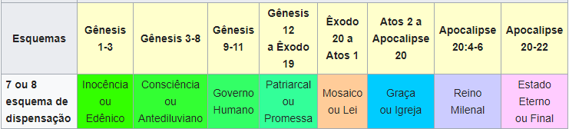
I. Introdução ⇢ 4. Revelação
4.b) – Dispensacionalismo
    Quadro-resumo:
    - Teologia formalizada por John Darby (1830), disseminada por Cyrus Scoffield (a partir de 1909, com sua Biblia Comentada)
<número>

Slide 31
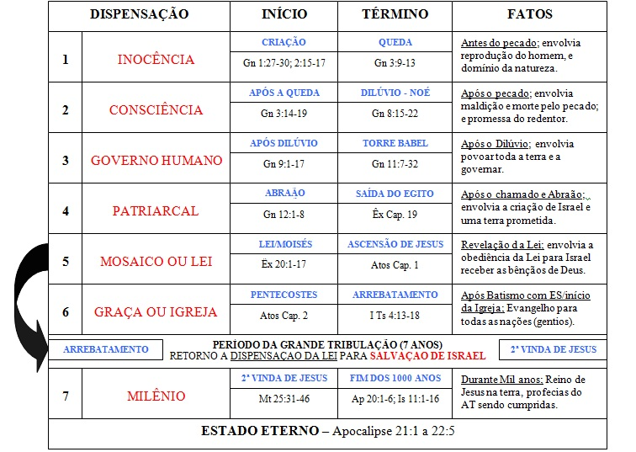
I. Introdução ⇢ 4. Revelação
4.b) – Dispensacionalismo
    Quadro-resumo:
    - Teologia formalizada por John Darby (1830), disseminada por Cyrus Scoffield (a partir de 1909, com sua Biblia Comentada)
    - Influências de antecedentes incluem escatologistas católico-romanos (ex: Francisco Ribera) e jesuítas (ex: Manuel Lacunza)
Escatologia - Módulo 1
<número>

Slide 32
I. Introdução ⇢ 4. Revelação
4.c) – Dispensacionalismo versus Aliancismo
    Principais aspectos:
    - O legado de Darby e Scoffield é frequentemente questionado via ataques ad hominem, devido a possíveis inspirações (Darby) e passado (Scoffield) destes.
    - Em geral, ataques ad hominem, ad verecundiam ou ad-hoc ao dispensaciona-lismo vêm de pós-milenistas que buscam desacreditar o pré-tribulacionismo.
    - As principais diferenças entre ambas estão na visão da continuidade histórica, no relacionamento entre Israel e a Igreja, e em suas escatologias: o Dispens. clássico defende o pré-milenismo e o pré-tribulacionismo, e o Aliancismo tende ao amilenismo ou pós-milenismo, posto que Cristo já reina. (chave: Jo 18:36)
Escatologia - Módulo 1
<número>

Slide 33
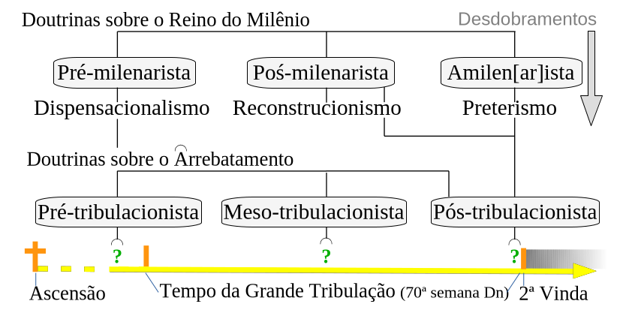

I. Introdução ⇢ 4. Revelação
4.c) – Dispensacionalismo versus Aliancismo
    Diagrama-
    resumo
    referente a
    escatologias
    consistentes:
Teolo-
gias ⇢
Dominionismo
Catolicismo
Tempo ⇢
Escatologia - Módulo 1
<número>

Slide 34
I. Introdução ⇢ 4. Revelação
5 – Grupos de pessoas abarcados pela escatologia
    Citados nominalmente em profecias:
    Segundo o Dispenacionalismo, no calendário profético existem particularidades em como Deus trata cada um desses grupos (Obs.: pode haver interseções!)
    - Judeus (Hebreus → Israelitas/judeus): Este, + dois grupos abaixo: 1Co 10:32.
    - Gentios (Goyim): De Gn 1:1 até 17:5 (Abrão → Abraão), todos eram gentios.
    - Igreja: Conforme Jo 20.19-23; 1Co 12.13; Gl 3.28; Ef 2.11-22; Cl 3.11.
    - Habitantes da Terra: Citado em Is 18:3; Jr 1:14, 17:2; Os 4:1; Jl 1:2 e
    principalmente Ap 13:12-14.
Escatologia - Módulo 1
<número>

Slide 35
Bibliografia do Capítulo I:
INTRODUÇÃO
0. Imagens de navegador web nos vídeos das aulas que incluem o campo com o endereço da página visitada, contém neste a correspondente referência. Os vídeos das aulas estão disponíveis em pedro.jmrezende.com.br/icea
  Inicial: Lira, E., Dias, M., Borba, T.: “Apostila de Escatologia”, Ed. Centro de Treinamento Bíblico Rhema
  Século IV: https://share.google/aimode/Y5fZj4wyeB0LSvhEa
  Pergaminho: https://www.youtube.com/watch?v=BtVC9JJXzMc
  Vulgata: https://share.google/aimode/JaV6eO59CBc941Hh3
  Calvinismo e Arianismo: - https://www.mundocristao.com.br/blog/calvinismo-e-arminianismo/;
  - https://pt.wikipedia.org/wiki/Arminianismo
  Preterismo: https://share.google/aimode/75ueiQa2wnbjojiTf;
  - https://en-wikipedia-org.translate.goog/wiki/J._Stuart_Russell; - https://arquivopreterista.blogspot.com/.
  Aliancismo: - https://pt.wikipedia.org/wiki/Teologia_da_aliança;
  - https://voltemosaoevangelho.com/blog/2015/04/4-posicoes-sobre-a-controversia-igreja-e-israel;
  - https://biblicalhistoricalcontext.com/biblical-inspiration/does-jude-quote-enoch/
  - https://search.brave.com/search?q=quais+as+evidencias+biblicas+para+a+aliança+das+obras
  - https://pt.wikipedia.org/wiki/Nova_Aliança_(Bíblia)
Escatologia - Módulo 1
<número>

Slide 36
Bibliografia do Capítulo I:
INTRODUÇÃO
Dispensacionalismo: - https://pt.wikipedia.org/wiki/Dispensacionalismo
- https://search.brave.com/search?q=qual+a+origem+do+dispensacionalismo
- Ice, Thomas: “Entendendo o Dispensacionalismo”. Ed. Actual, Porto Alegre.
Dispensacionalismo versus Aliancismo: - https://search.brave.com/search?q=Irmãos+de+Plymouth
- https://search.brave.com/search?q=qual+foi+a+vidente+que+influenciou+john+darby
- https://search.brave.com/search?q=cyrus+scoffield
- https://search.brave.com/search?q=loucos+para+confundir+os+sábios+biblia
- https://feparahoje.com.br/dispensacionalismo-ou-aliancismo/
- https://pedro.jmrezende.com.br/iman/criticas-a-doutrina-pos-trib.pdf (pg 5-6)
Grupos de pessoas abarcados pela Escatologia
- Wayne, Gerry: “A Conspiração de Gênesis 6” Entrevista a respeito em
https://pedro.jmrezende.com.br/iman/nephilim.mp4
Escatologia - Módulo 1
<número>

